Slide 1
Коллекции лингвистических ресурсов Сети

Slide 2
Каталог программ по вычислительной лингвистике

Slide 3
Обширный каталог программ по вычислительной лингвистике, разработанных в рамках проекта SIL. Представленные в каталоге программы носят явно академический характер и требуют значительных усилий для изучения и применения. Не рекомендуются неискушенным в академической лингвистике пользователям. Все программы, а их более 60, являются бесплатными и доступны для online загрузки. Есть исходные коды.

Slide 5
Каталог программ SIL (Summer Institute of Linguistics ) SIL разработаны более 60 единиц программного обеспечения для информационной поддержки сотрудников на местах, доступны для свободного скачивания. Этот онлайн-каталог содержит описания продукции, загрузки и покупки, инструкции и сведения о технической поддержке, в том числе последние Бюллетени программного обеспечения Службы SIL. Примечание: Многие из программных продуктов SIL, которые рекомендуются для использования в различных проектах, собраны на свободно распространяемых дисках SIL.

Slide 6
Справочно-информационный портал "Русский язык"

Slide 7
Замечательный ресурс для истинных любителей русской словесности, содержащий массу полезной иноформации. Также включает он-лайновые словари русского языка: - Полный электронный орфографический словарь русского языка под ред. В.В. Лопатина. - Словарь трудностей произношения и ударения в современном русском языке. - Новый словарь русского языка. Толково-словообразовательный. - Русское словесное ударение. Словарь нарицательных имён. - Русское словесное ударение. Словарь имён собственных. На сайте опубликован исчерпывающий указатель ссылок на интернет-ресурсы, посвященные русскому языку и литературе.

Slide 8
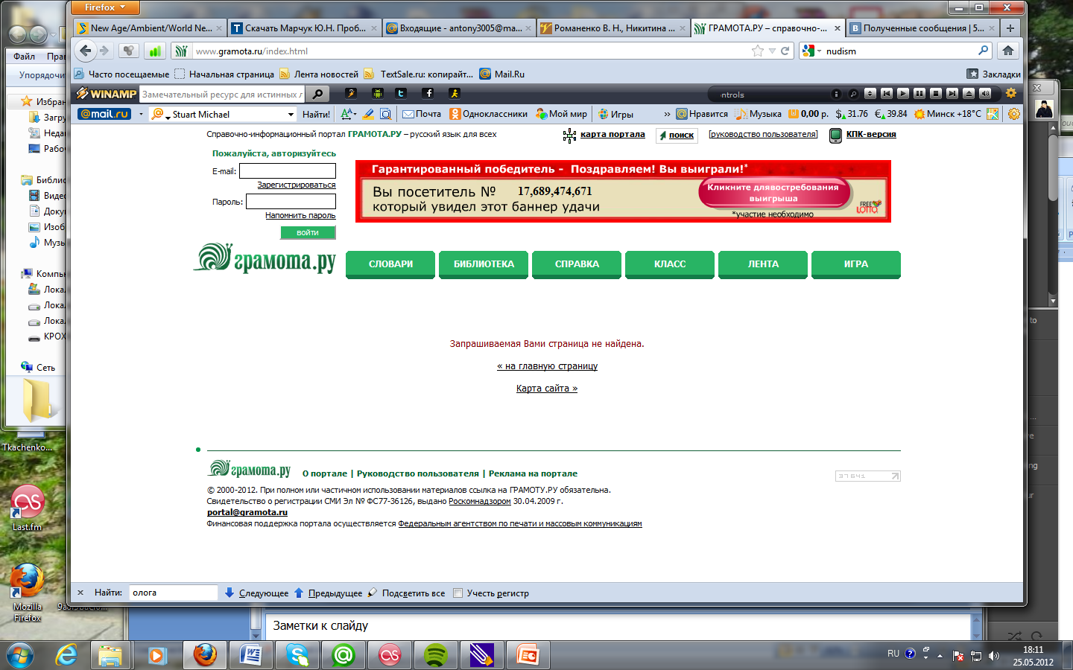

Slide 9
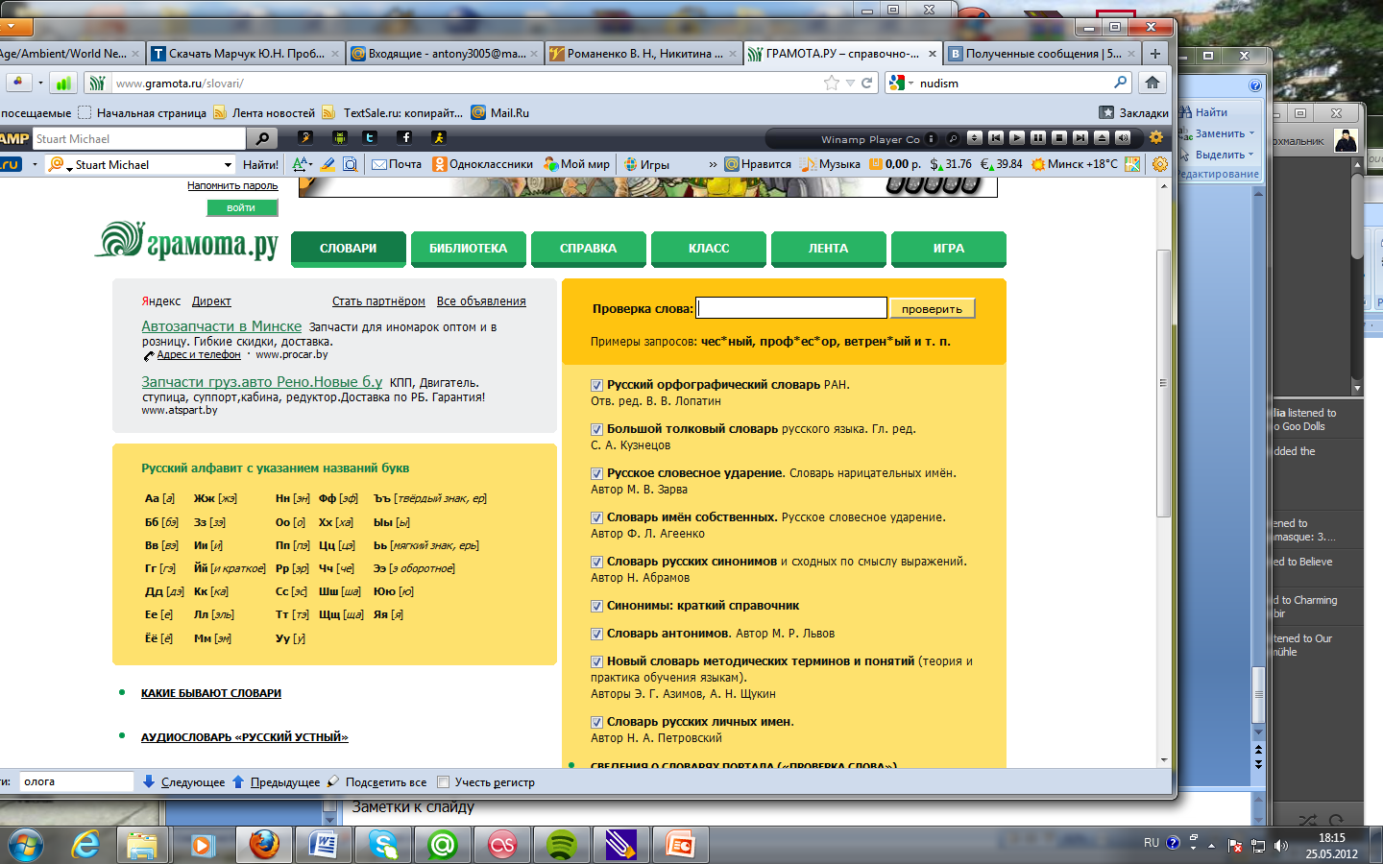

Slide 10
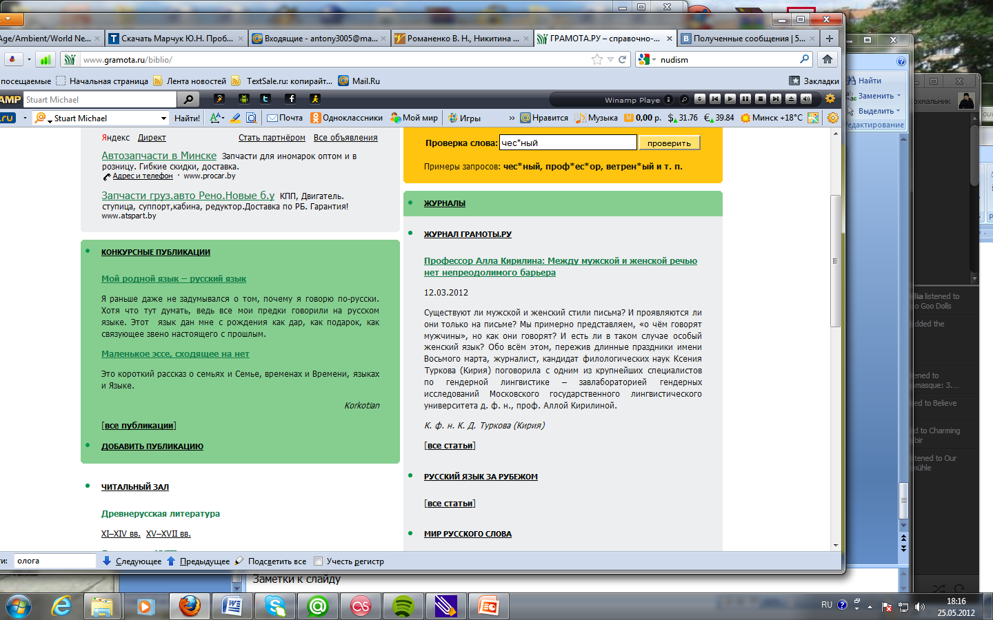

Slide 11
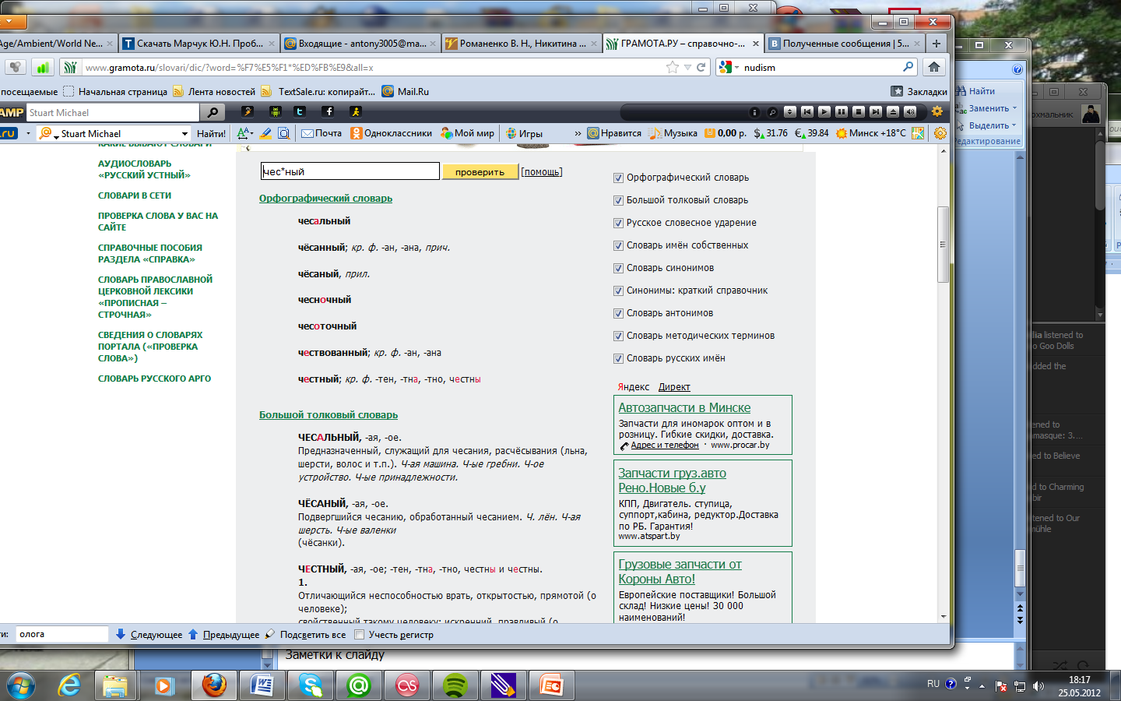

Slide 12
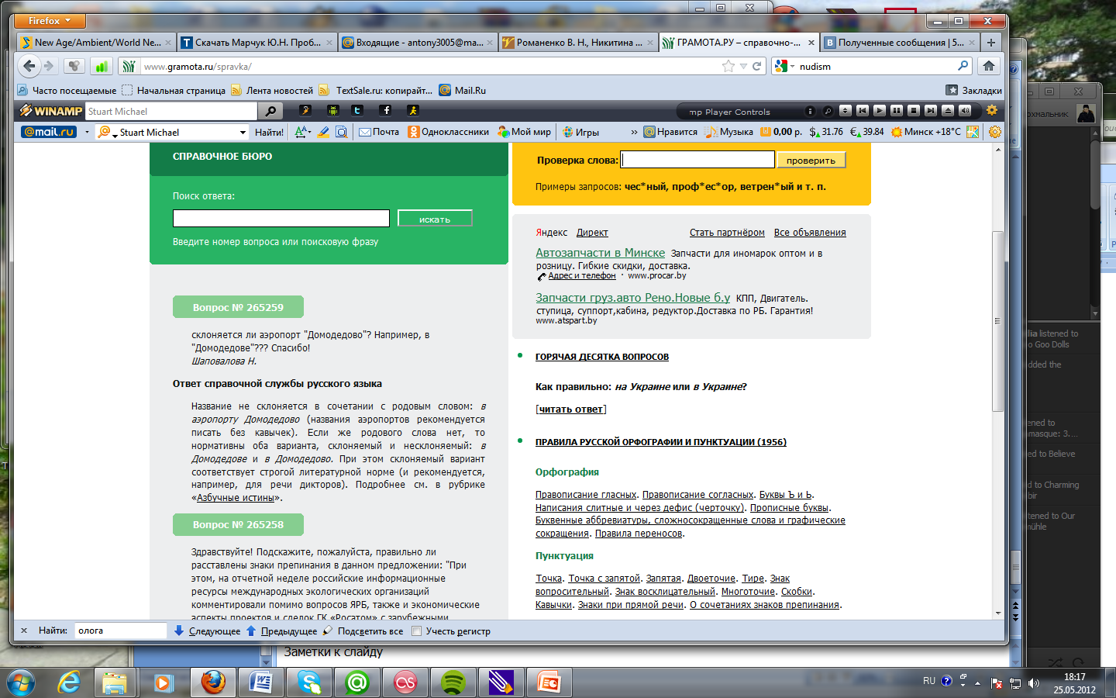

Slide 13
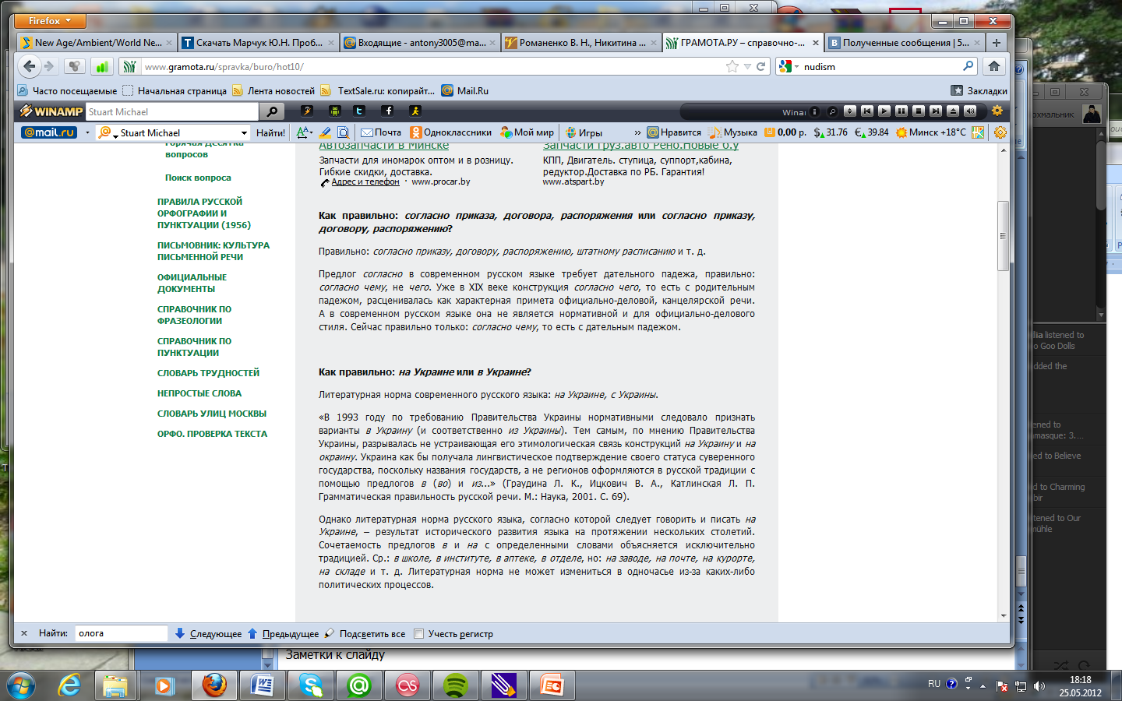

Slide 14
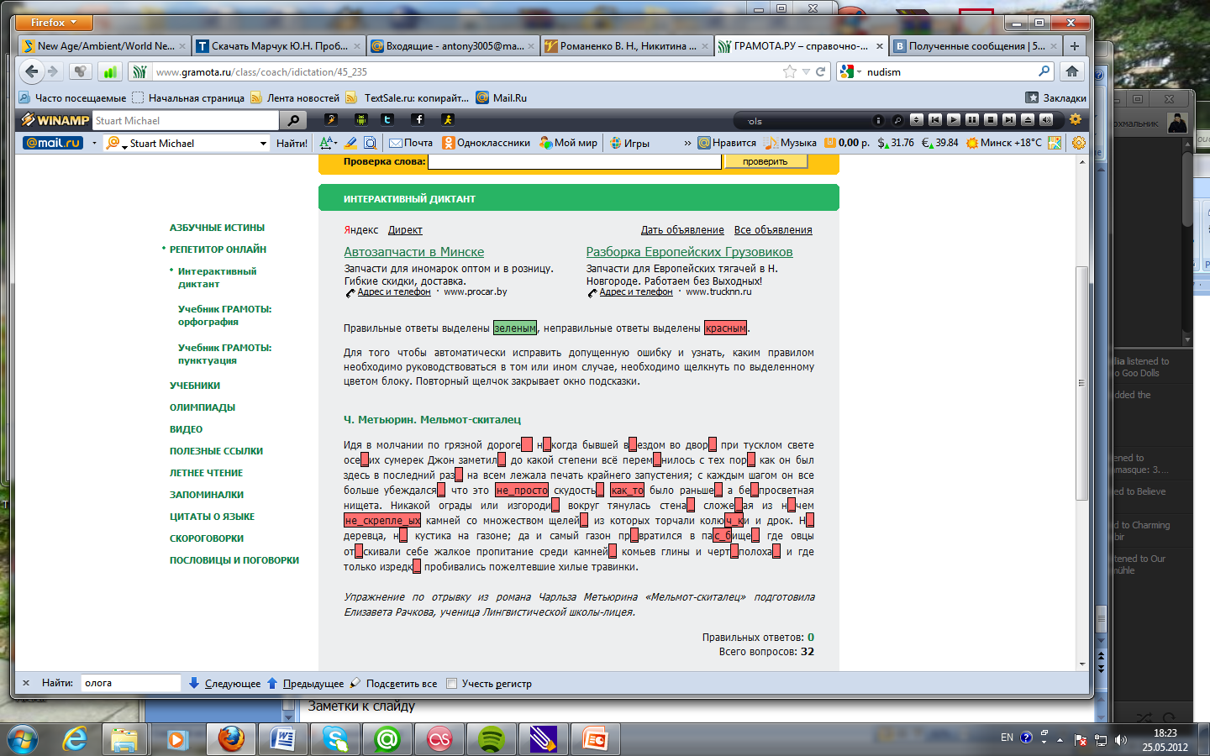

Slide 15
Каталог лингвистических программ и ресурсов в Cети

Slide 16
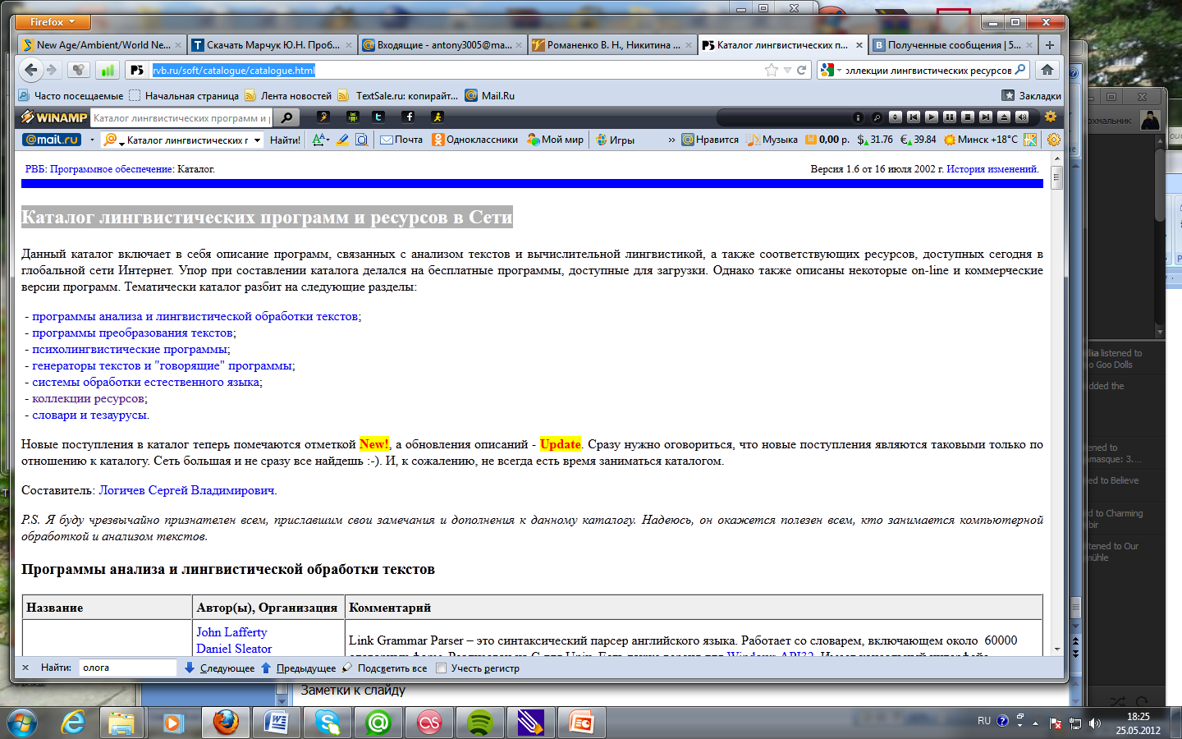

Slide 17
- программы анализа и лингвистической обработки текстов; - программы преобразования текстов; - психолингвистические программы; - генераторы текстов и "говорящие" программы; - системы обработки естественного языка; - коллекции ресурсов; - словари и тезаурусы.

Slide 18
Лингвоанализатор

Slide 19
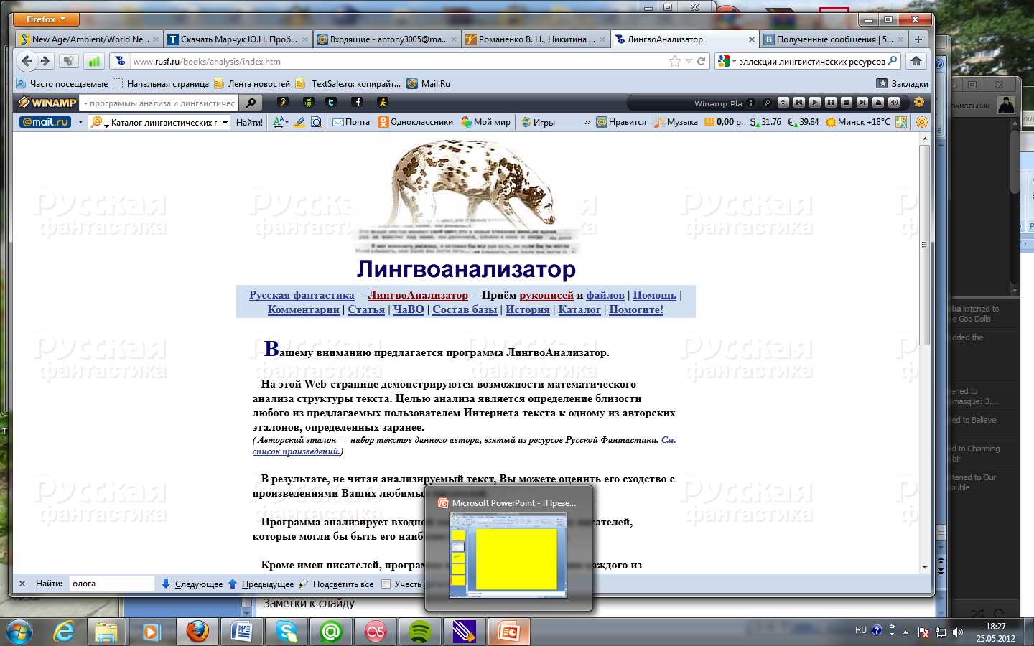

Slide 20
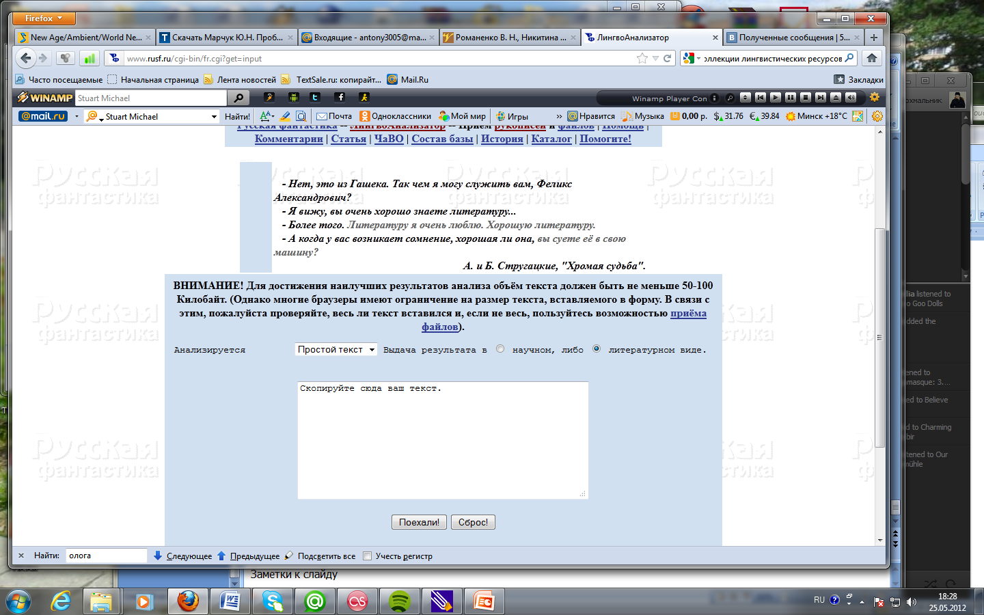

Slide 21
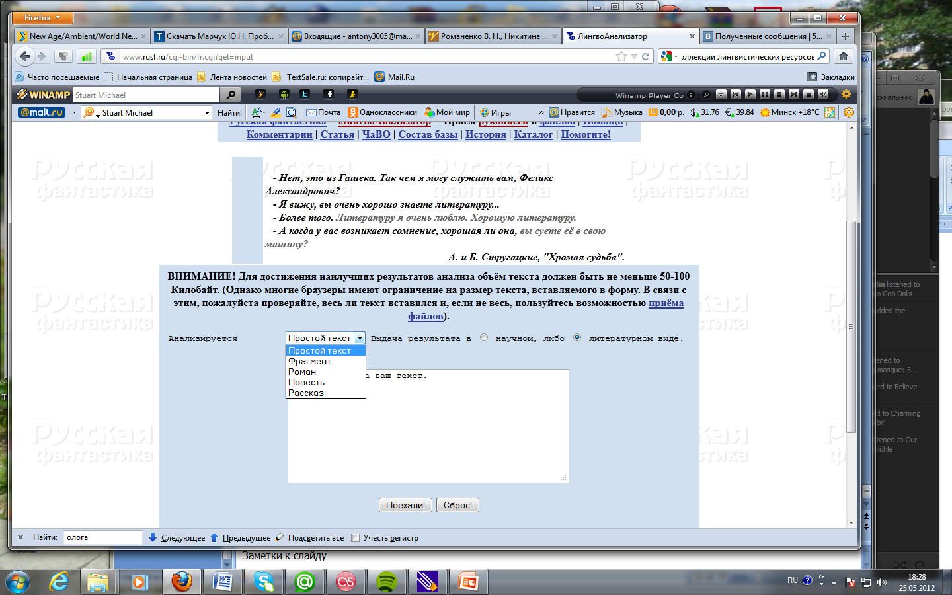

Slide 22
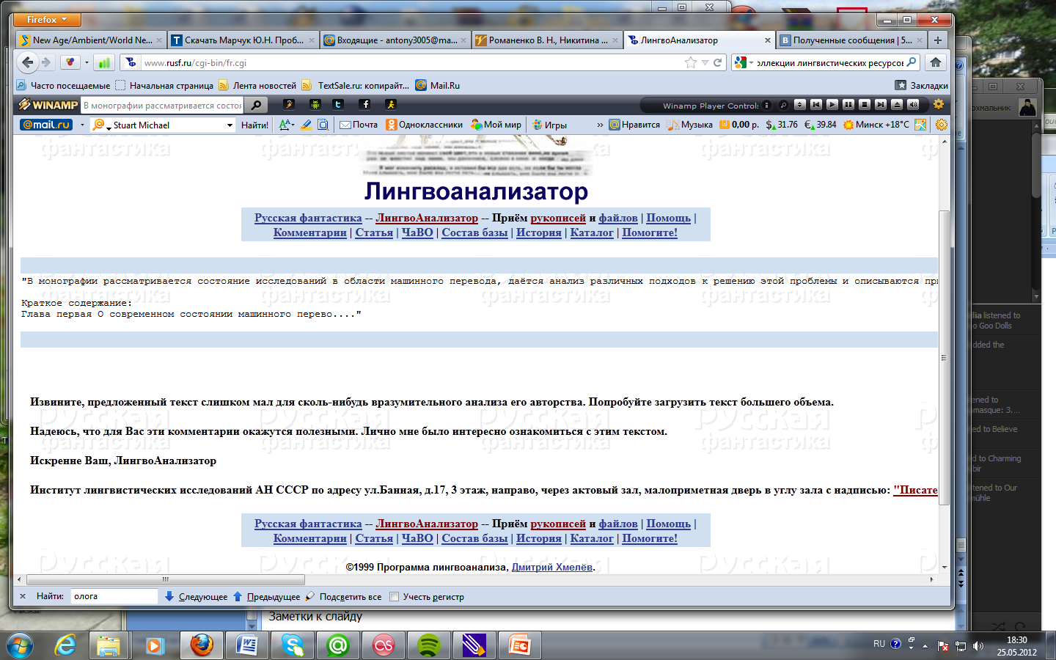

Slide 23
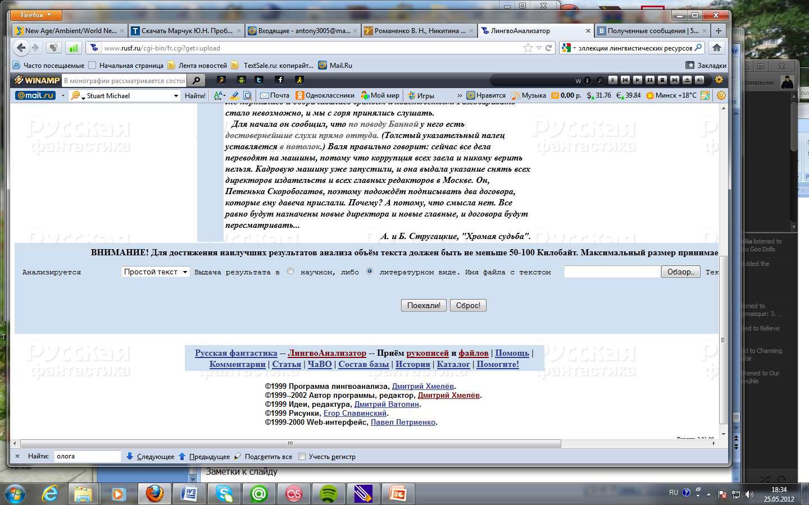

Slide 24
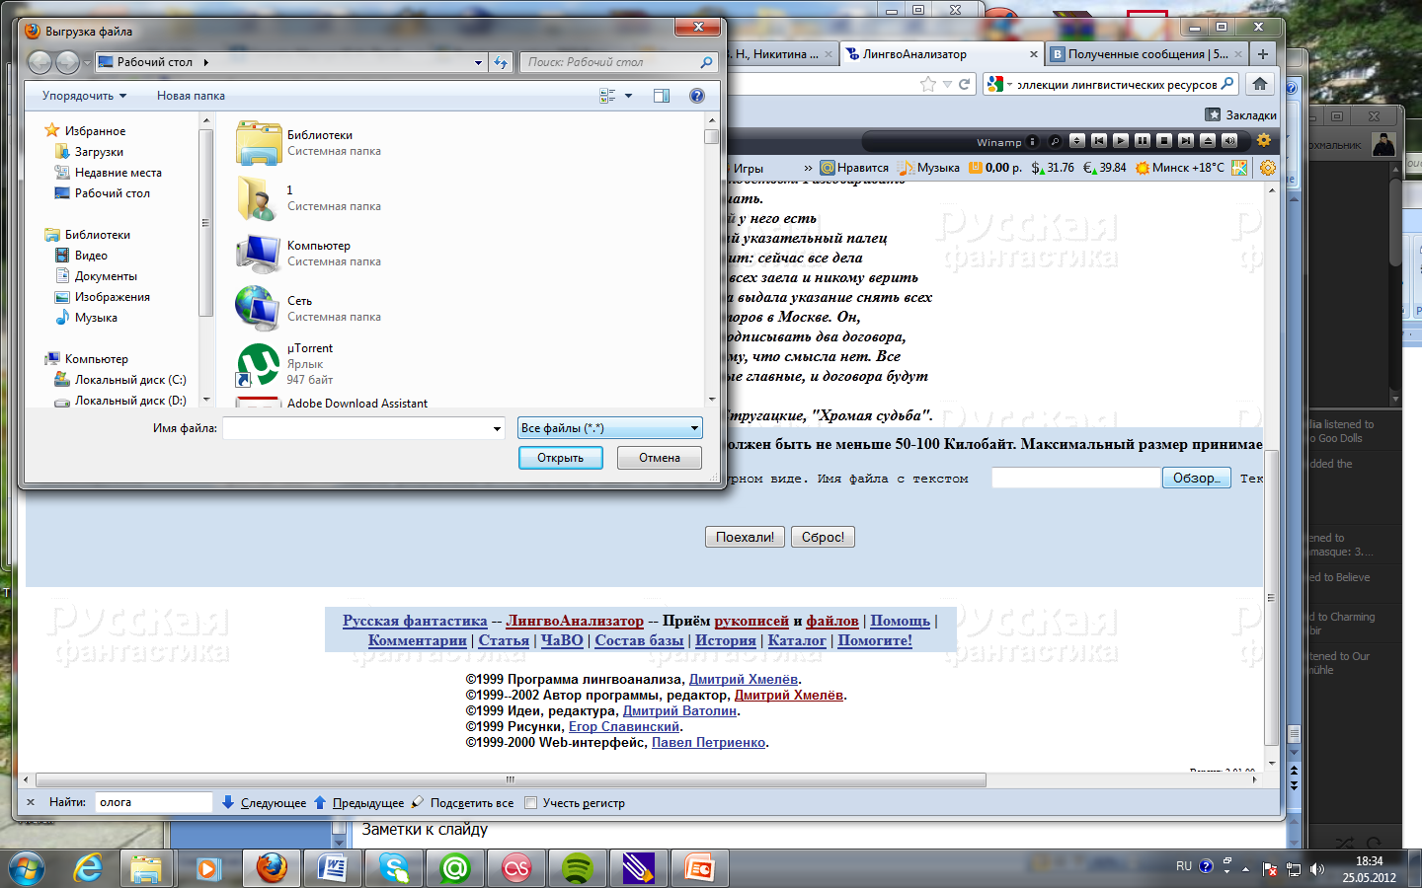

Slide 25
Программные продукты фирмы LingSoft

Slide 26
Компоненты грамматического разбора, морфологического анализа и лемматизации (нормализации) для английского, немецкого, финского, датского, норвежского, шведского, эстонского и русского языков. Это коммерческие продукты, которые могут быть использованы при разработке других систем.

Slide 27
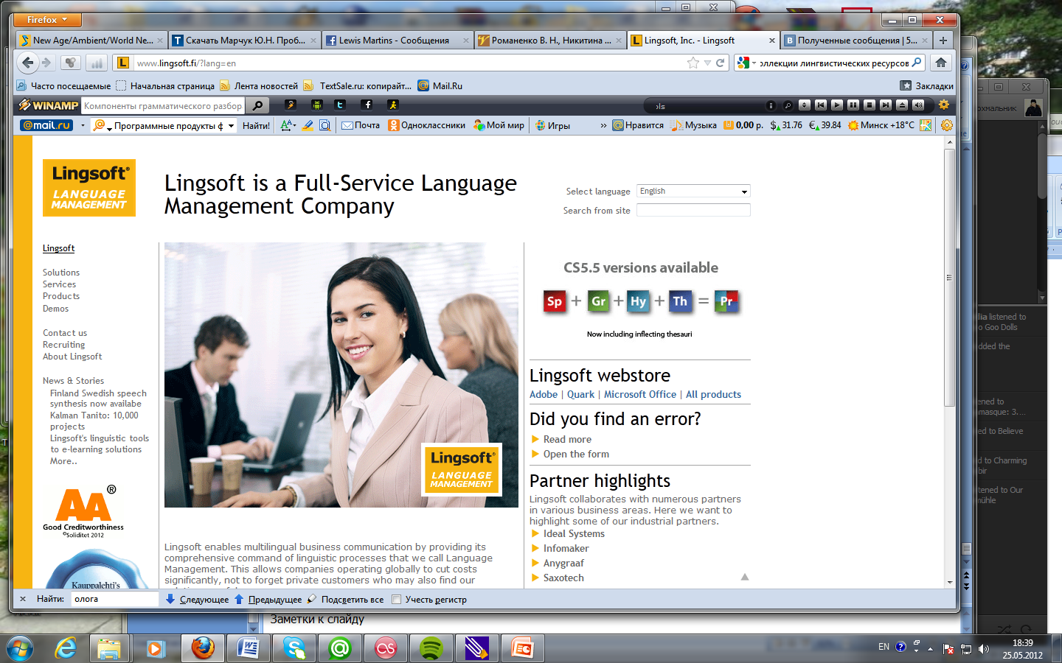

Slide 28
Морфологический анализатор английских словоформ

Slide 29
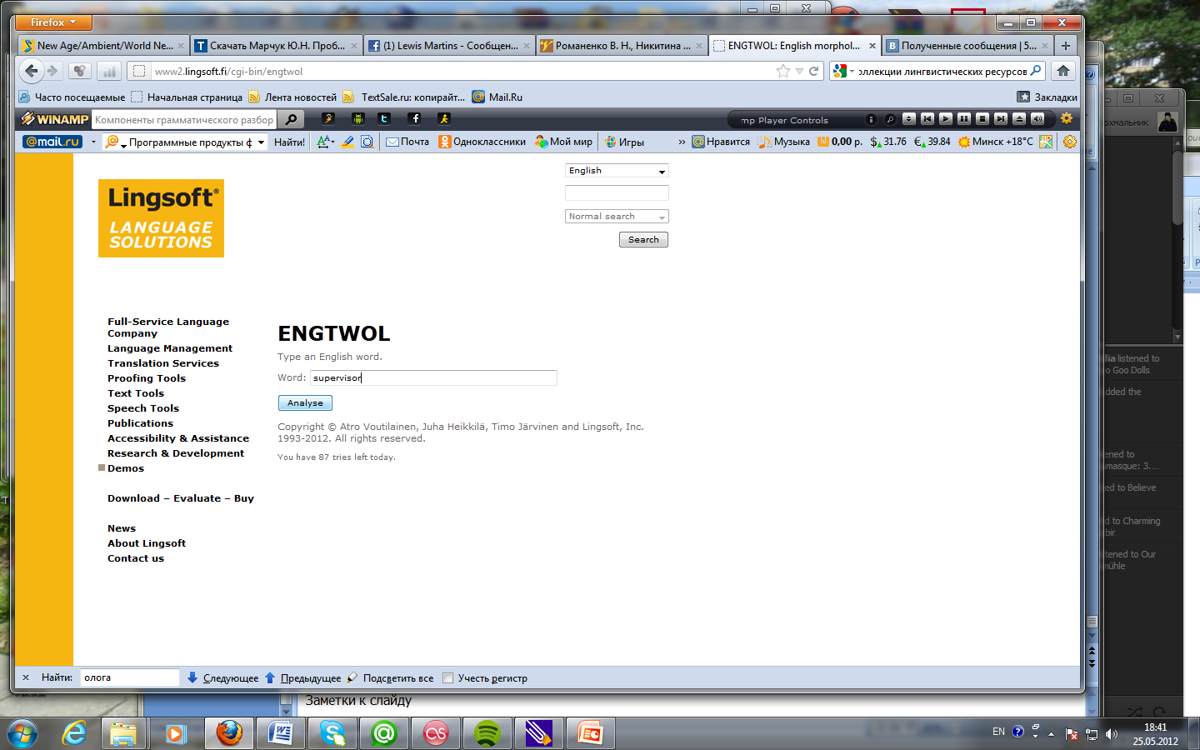

Slide 30
Морфологический анализатор
On-line версия программы морофлогического анализа слов русского/английского языков. Позволяет получить для вводимого слова базовую форму и морфологическую информацию. Программа реализована на основе словарей Зализняка (рус.яз.) и Мюллера (англ.яз.).

Slide 31
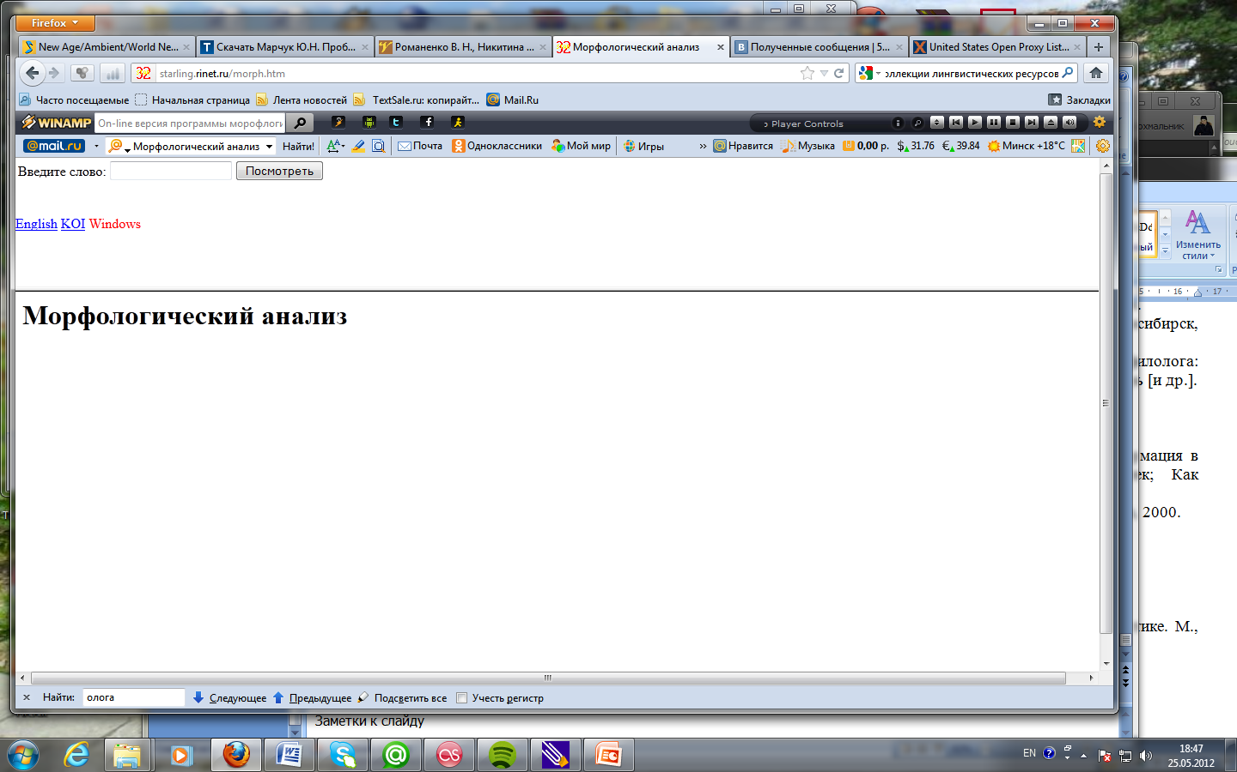

Slide 32
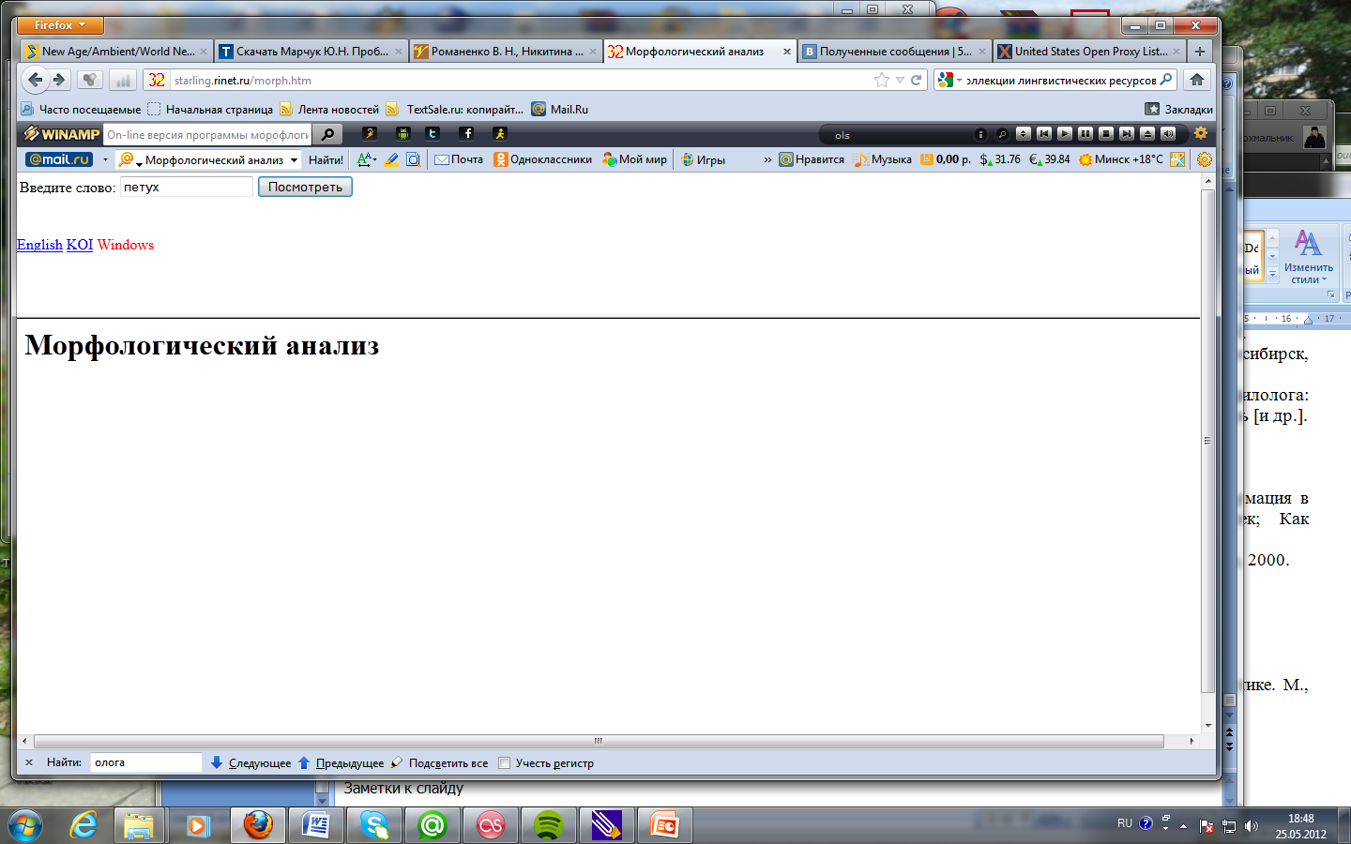

Slide 33
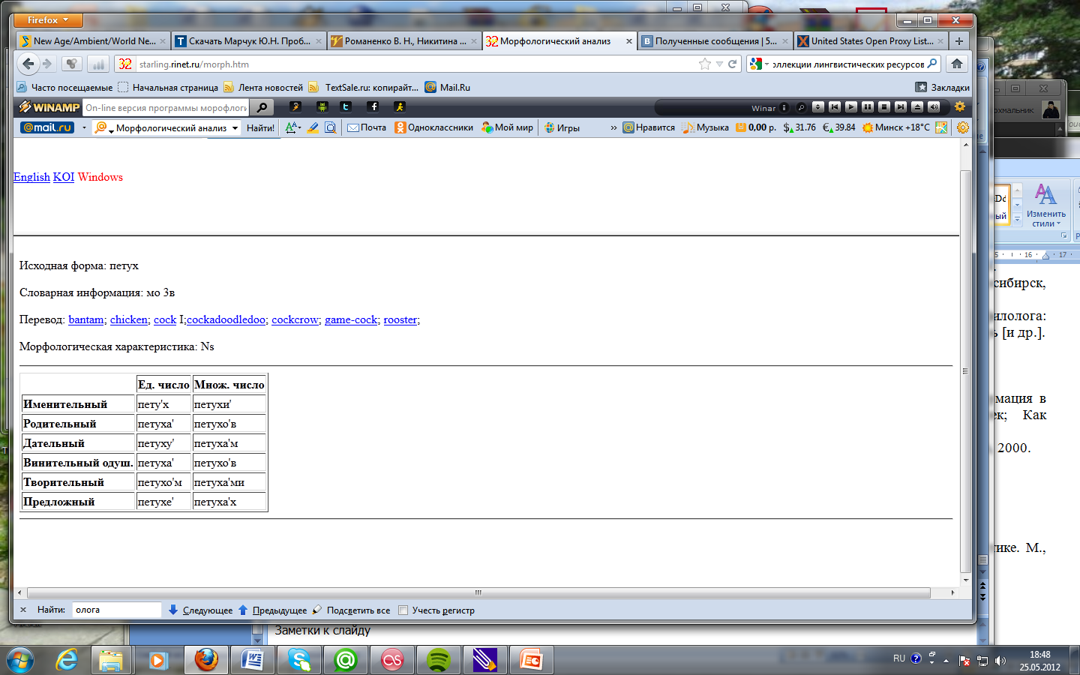

Slide 34
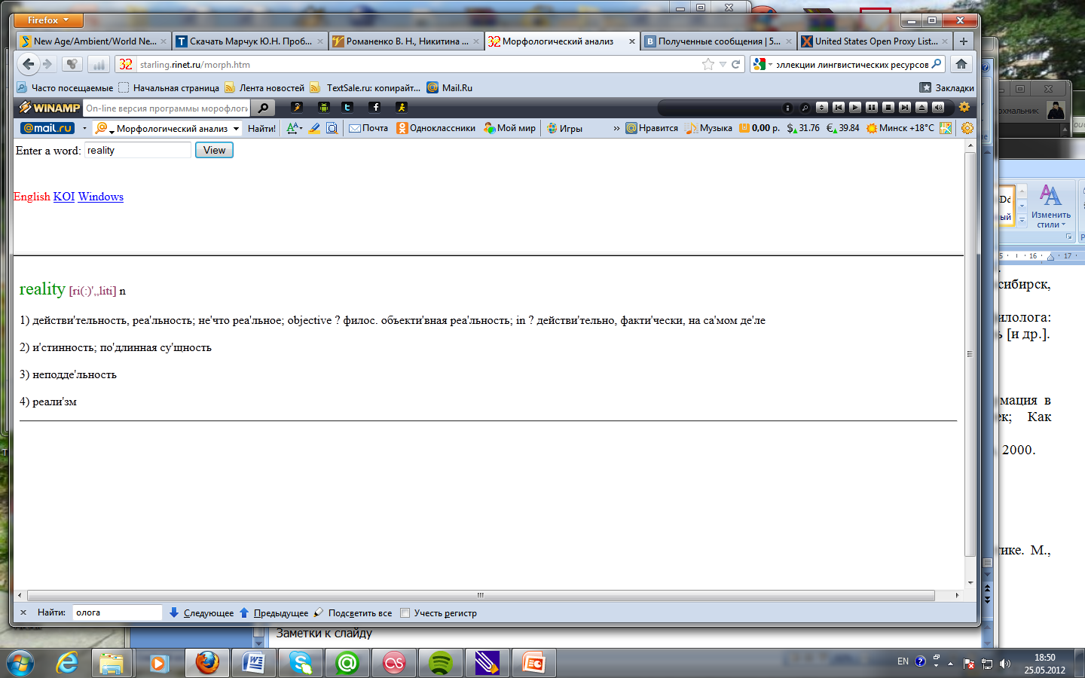

Slide 35
ХУДЛОМЕР
Новая версия худломера написана на языке JavaScript. Худломер определяет функциональный стиль текста: разговорный стиль, стиль художественной литературы, газетно-информационный стиль, научно-деловой стиль.

Slide 36
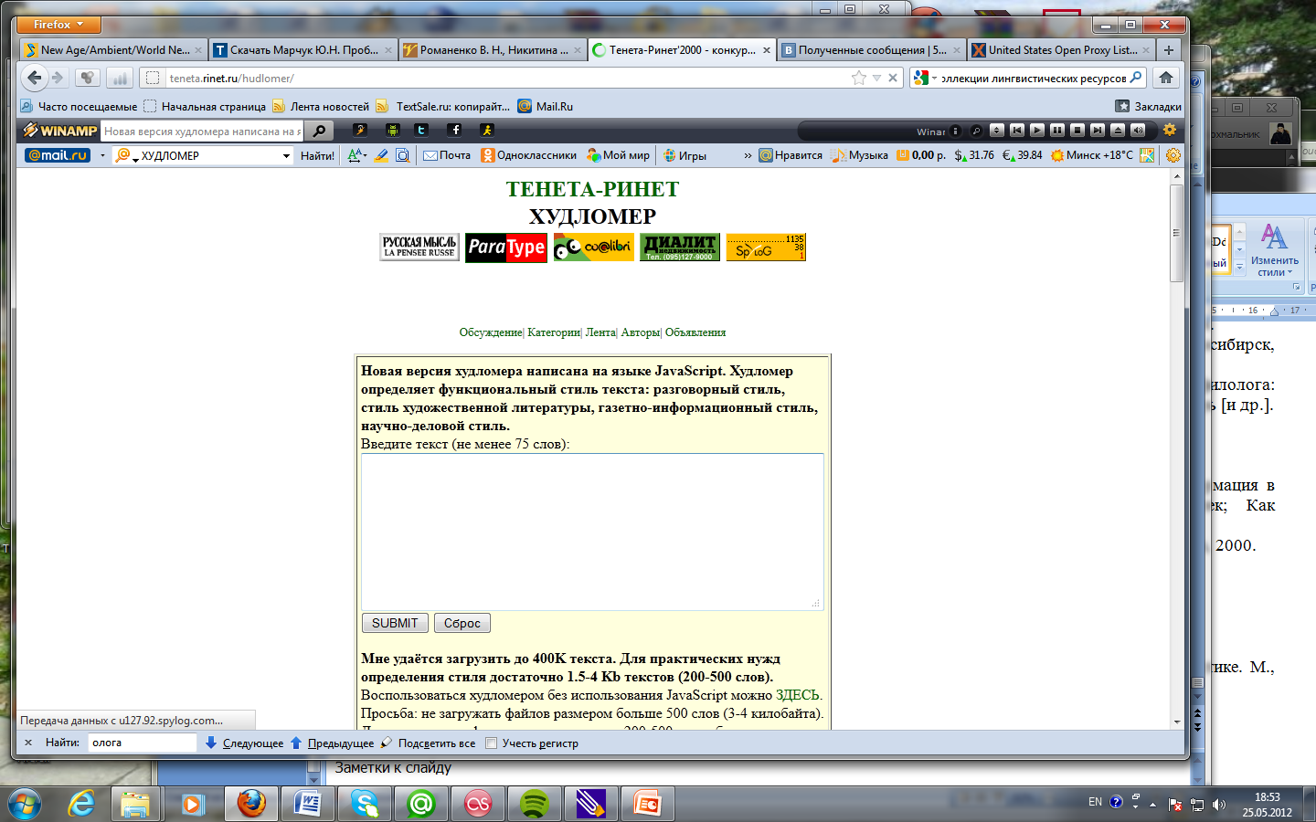

Slide 37
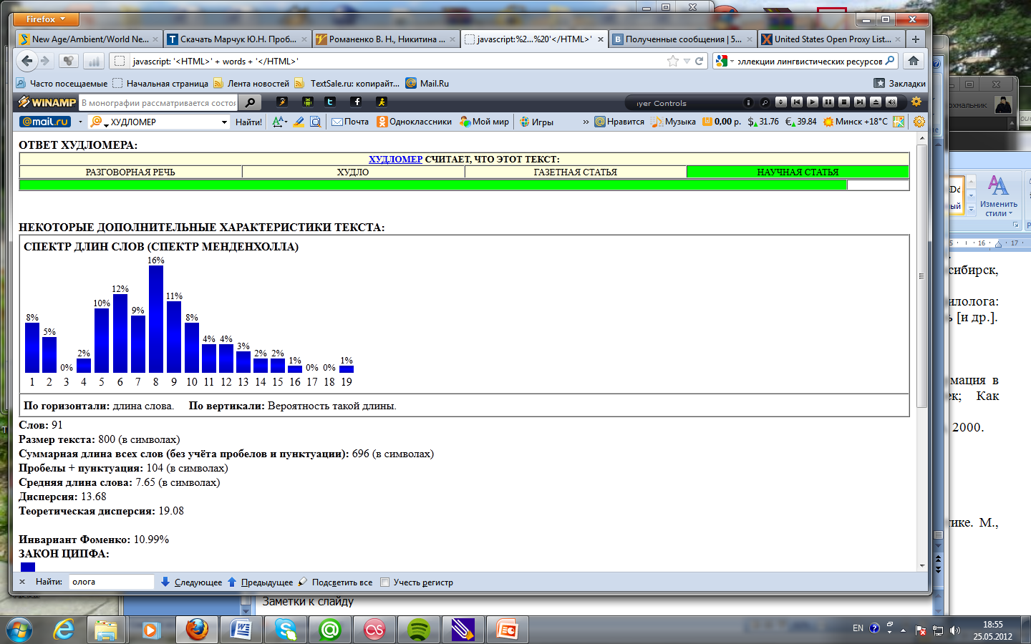

Slide 38
Свежий взгляд/Fresh Eye
DOS-утилита, реализующая стилистическую проверку русскоязычных текстов. Программа отыскивает в тексте места, где фонетически и морфологически схожие слова расположены в непосредственной близости, что порождает так называемую паронимию или "нечаянную тавтологию". Программа распространяется без каких-либо ограничений вместе с исходным текстом на C. Есть версия для OS/2.

Slide 39
ПРИЕМЫ ЖУРНАЛИСТИКИ & PUBLIC RELATIONS
Коммерческая программа, представляющая собой консультанта, помогающего Пользователю при написании различных текстов. Пользователь выбирает ряд параметров, характеризующих желаемый результат, а программа выдает ему рекомендации по написанию текста и иллюстрирует их примерами. В основе программы - анализ 12500 текстов мастеров русского языка, начиная от писателей-классиков и заканчивая современными журналистами и политиками. К сожалению в программе отсутствуют возможности анализа написанного Пользователем текста. Для загрузки доступна демо-версия, являющаяся облегченным вариантом профессиональной версии. Демо-версия также включает руководство пользователя и демонстрационный обучающий ролик. Программа требует для работы русские Windows 9x/2000/NT и Microsoft Word.

Slide 40
Словогрыз
"Словогрыз" предназначен для поиска и замены текста по маске. Специальные символы в масках поиска и замены позволяют более гибко задавать критерии поиска текста, чем обычный поиск строковых констант в текстовых редакторах.
Эта замысловатая фраза означает, что программа умеет находить и заменять в тексте не только строго заданные слова и фразы, а нечто, подходящее общему заданному шаблону и менять части найденного текста.
Идея создания программы исходит из возникшей однажды у одного хорошего человека потребности выкинуть все подписи alt="что-нибудь" из тегов в довольно объемистом списке HTML-файлов, расположенных в каталоге с подкаталогами. Вот для подобных задач и существует "Словогрыз".
http://softwaremaniacs.org/media/soft/tr/tr.zip

Slide 41
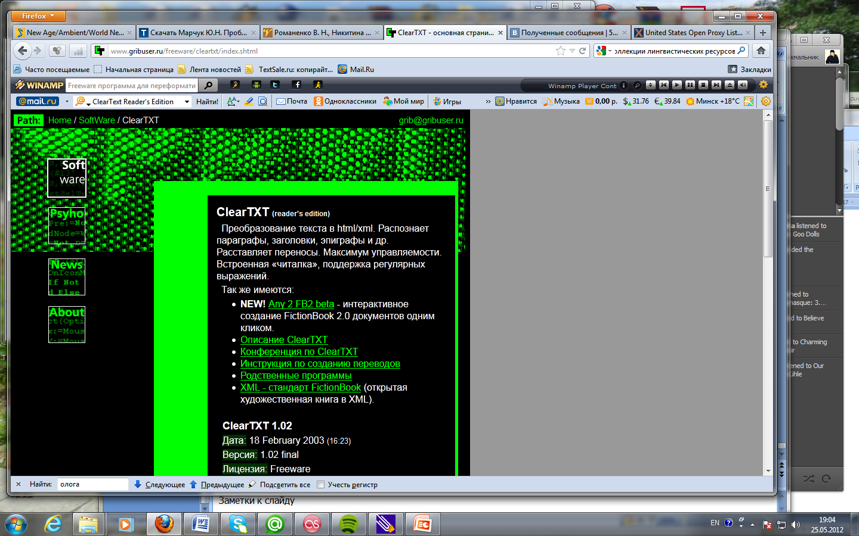
ClearText Reader's Edition
Freeware программа для переформатирования текстовых или html-файлов (Windows). Позволяет осуществлять как вычистку разметки, так и ее добавление. Понятный графический интерфейс, автораспознавание кодировки.

Slide 42
The Dada Engine
Генератор случайных текстов на основе заданной грамматики (англ.яз.). Работает на UNIX-подобных системах, можно загрузить исходный код. На основе The Dada Engine реализована on-line версия Генератора Постмодернистских Текстов.

Slide 43
Sakrament Text-to-Speech Engine v2.0
Система синтеза русской речи, созданная минской компанией "Сакрамент". Система польностью соответствует стандарту Microsoft Speech API (SAPI) 5.1. Позволяет произносить тексты мужским и женским голосом, делая при этом интонационные паузы, изменяя по желанию пользователя тон и тембр речи.

Slide 44
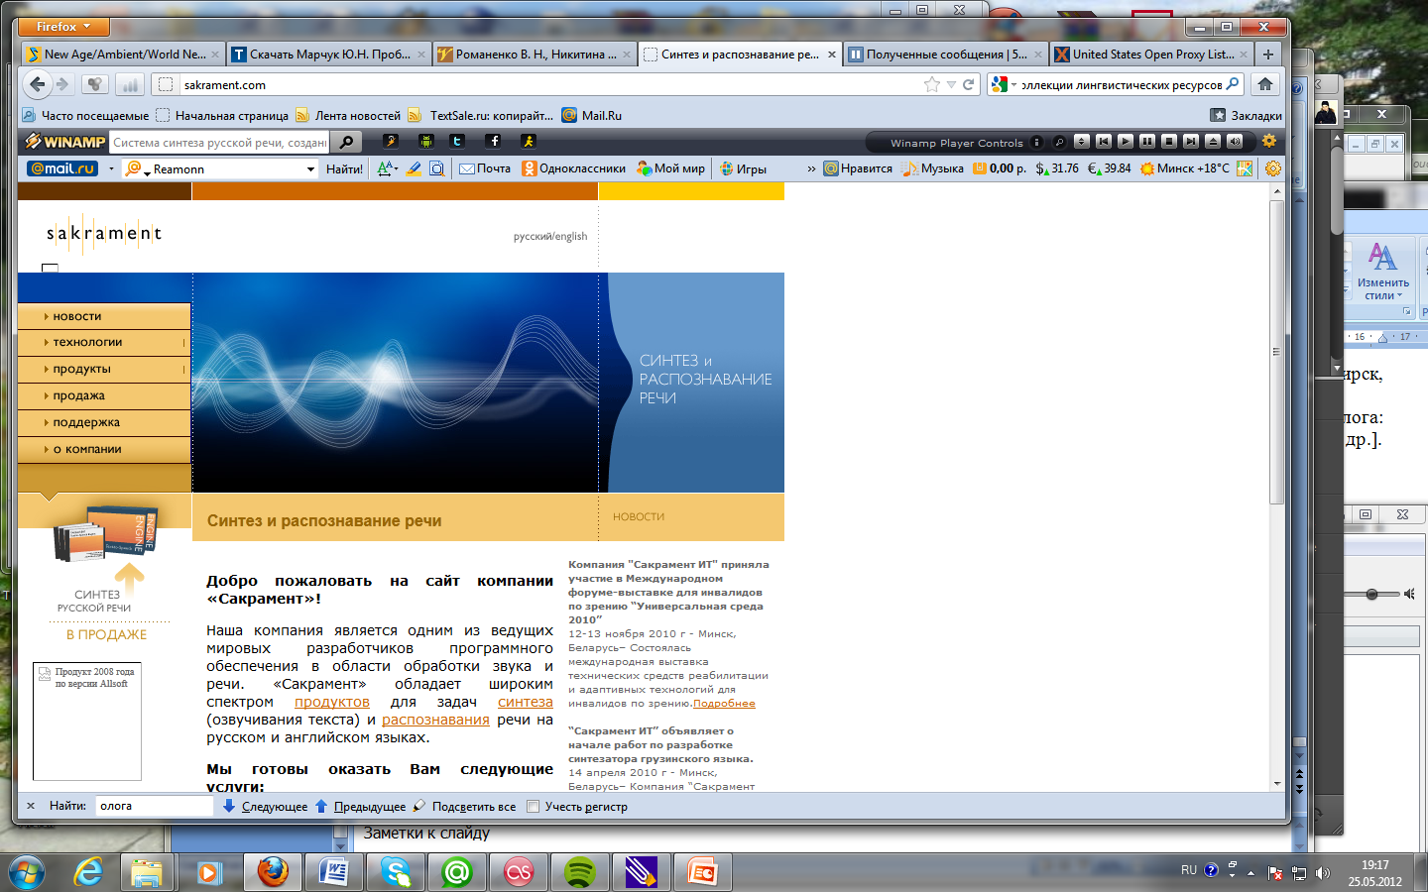

Slide 45
С помощью "Sakrament Talker v. 3.0 (Russian Version)" вы можете озвучивать любые электронные документы на своем домашнем компьютере. В комлекте с Sakrament TalkerPro поставляется уникальная система озвучивания текста (синтеза речи) Sakrament TTS Engine 3.0 и 2 русскоязычных голоса. Теперь, установив программу чтения текста, вам не нужно искать систему озвучивания - все необходимые компоненты содержатся в одной инсталляции.

